Slide 1
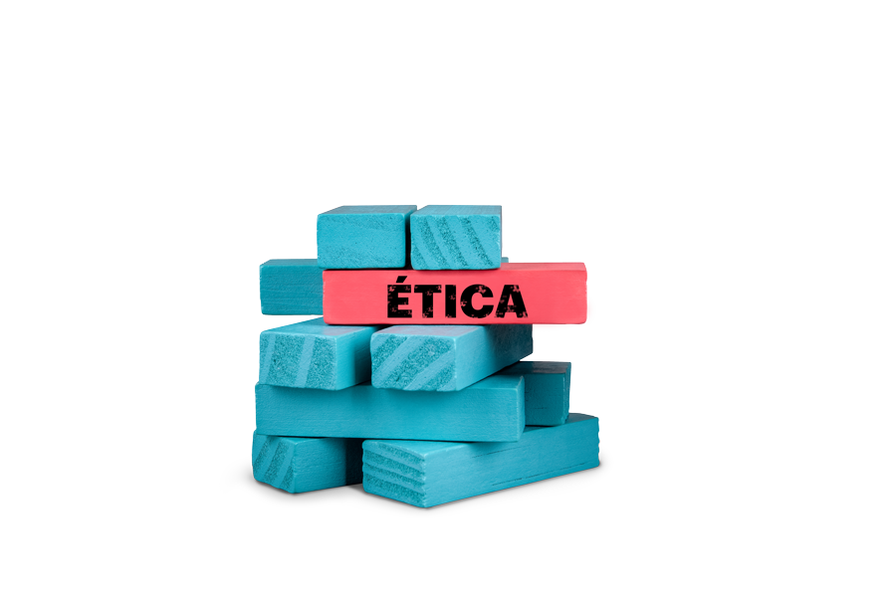










ÉTICA PROFESIONAL
SESIÓN 13
RETOS Y PROBLEMAS
CIUDADANOS
Anomia
Cinismo social
Criollismo, criollada y cultura de Pepe el vivo
Aislamiento y ostracismo
Estratificación social y discriminación

Slide 2



INTRODUCCIÓN
DE LA SESIÓN

Slide 3


+ INTRODUCCIÓN
Durante esta sesión:
Aprenderás el concepto de anomia.
Conocerás qué es el cinismo social.
Entenderás qué son el criollismo, la criollada y la cultura de Pepe el vivo.
Comprenderás qué son el aislamiento y el ostracismo.
Conocerás los conceptos de estratificación social y de discriminación.

Slide 4
ANOMIA

Slide 5
+ ANOMIA
ORIGEN
La palabra anomia significa ausencia de normas.
Este término de origen griego (nomos) fue usado por los teólogos medievales para referirse a aquellos que obraban sin “Dios ni ley”.
Notes:
Reyes Morris, Víctor. "Anomia y criminalidad: Un recorrido a través del desarrollo conceptual del término anomia“. En: Revista Criminalidad, vol. 50, N° 1. Bogotá, 2008.

Slide 6

+ ANOMIA
Ausencia de ley.
Conjunto de situaciones que derivan de la carencia de normas sociales o de su degradación.
Rae.es
Notes:
Benbenaste, Narciso; Etchezahar, Edgardo; y Marta Del Río. "Psicología de la Anomia“. En: SUMMA Psicológica, vol. 5, N° 2. Buenos Aires, 2008.

Slide 7

+ ANOMIA
ANOMIA Y SOCIEDAD
“La anomia es la falta de regulación jurídica y moral”.
“La ausencia de normas o su incumplimiento puede llevar al desinterés de los individuos en el bienestar y mejora de su comunidad”.
Notes:
López Fernández, María del Pilar. "El concepto de anomia de Durkheim y las aportaciones teóricas posteriores“. En: Iberofórum, vol. IV, N° 8. México D.F., 2009.

Slide 8
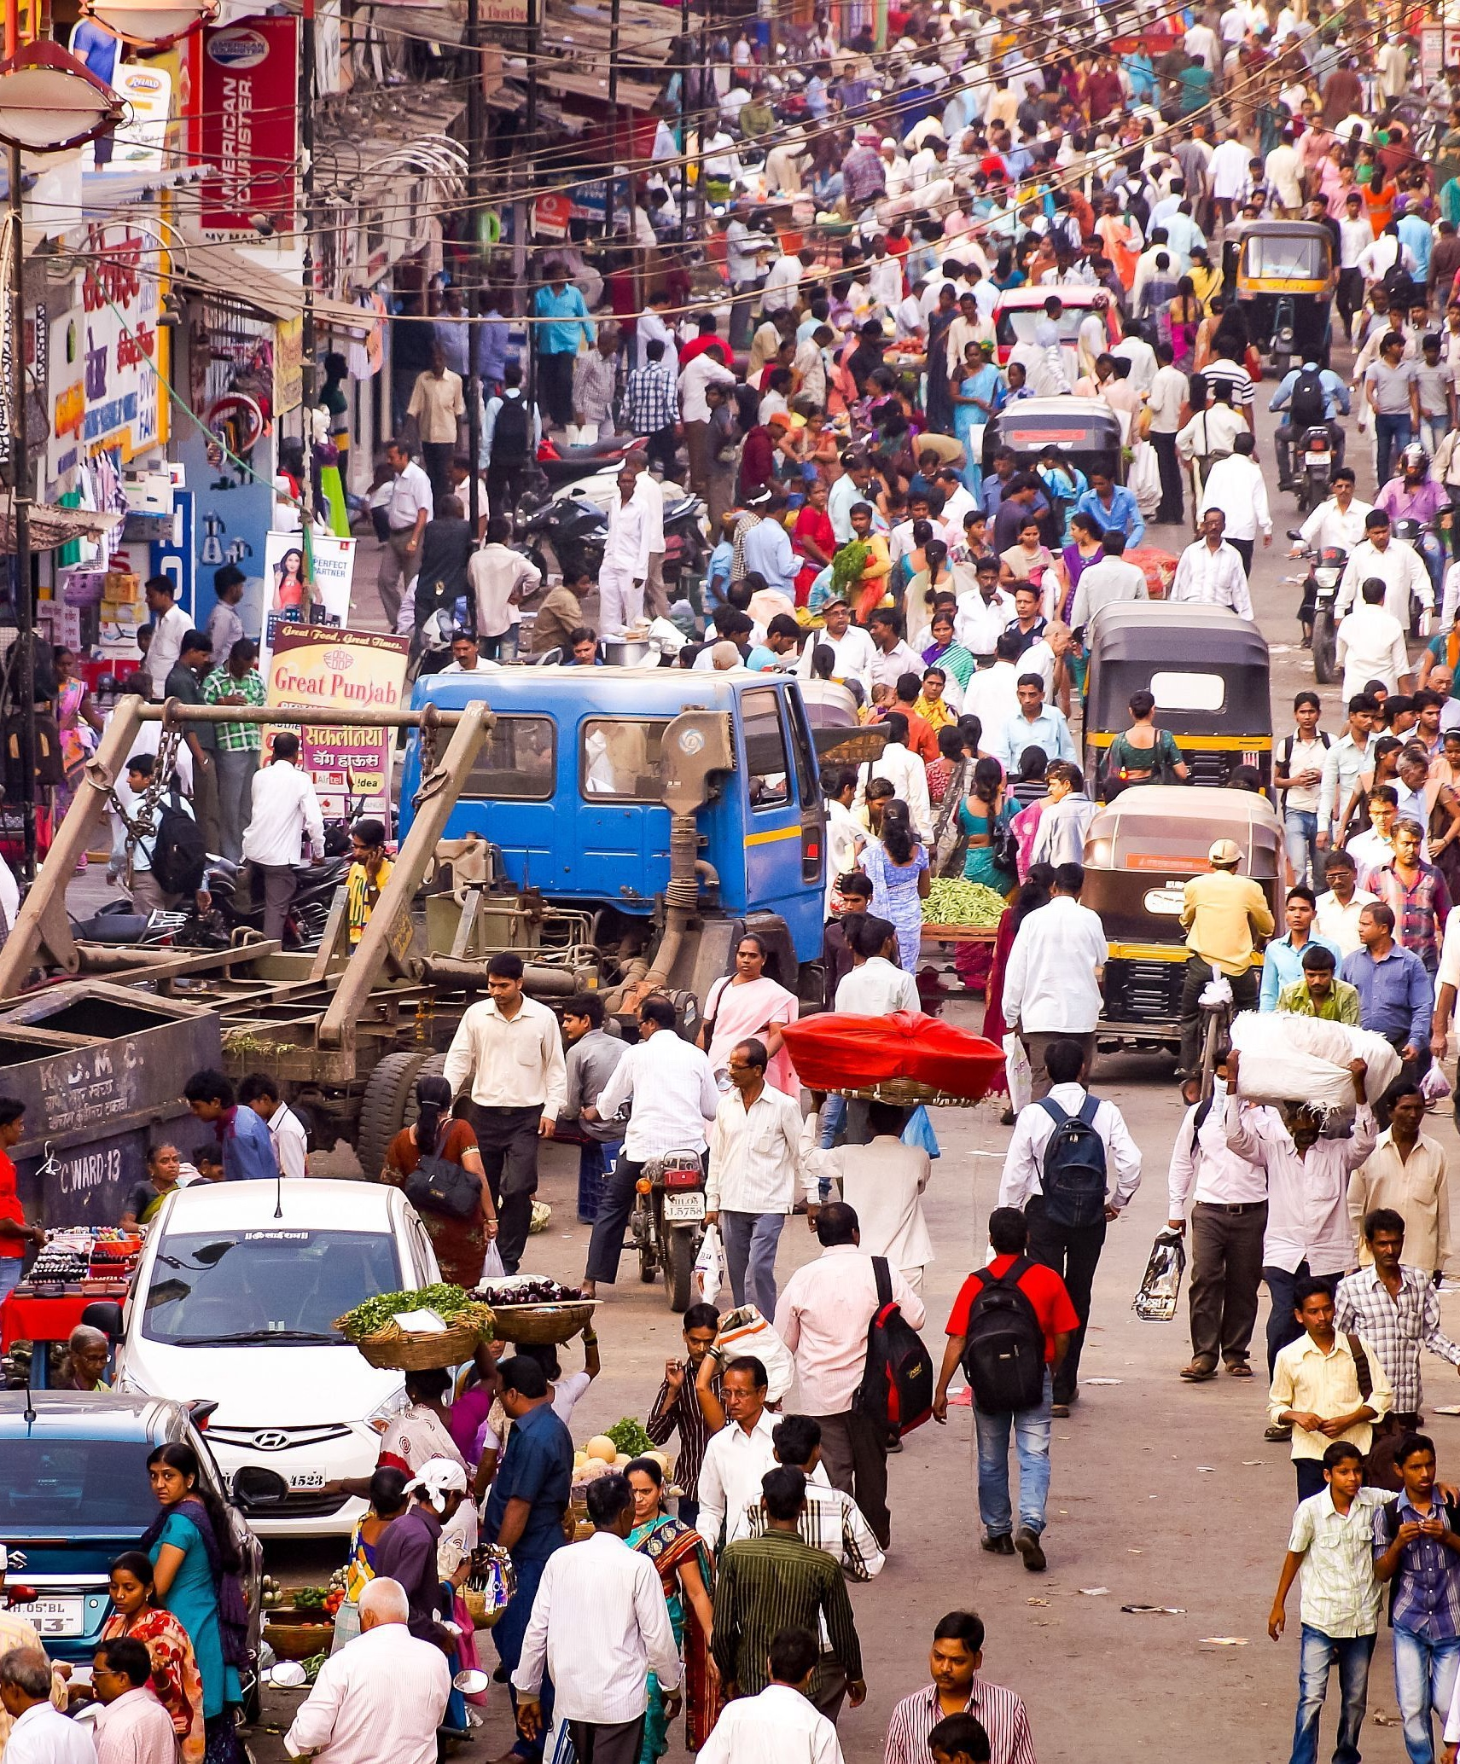
+ ANOMIA
ANOMIA Y SOCIEDAD
La población que no percibe la anomia como un factor negativo puede tender a ciertos tipos de comportamiento.
01
Considera que el desarrollo individual es opuesto a lo social.
02
Tiende a no diferenciar autoridad y autoritarismo.
03
Se desliga de sus responsabilidades frente a la ley y crea sus propias reglas de comportamiento social.
Notes:
Benbenaste, Narciso; Etchezahar, Edgardo; y Marta Del Río. "Psicología de la Anomia“. En: SUMMA Psicológica, vol. 5, N° 2. Buenos Aires, 2008.

Slide 9
CINISMO SOCIAL

Slide 10
+ CINISMO SOCIAL
DEFINICIÓN
El cinismo social es el resultado de la ruptura del vínculo entre un individuo frente a la sociedad en general o instituciones como el gobierno que entre sus funciones tiene la administración de los recursos públicos.
Notes:
Abraham, Rebecca. "Organizational cynicism: Bases and consequences“. En: Genetic, Social, and General Psychology Monographs, N° 126. Washington, 2000.

Slide 11
+ CINISMO SOCIAL
ORIGEN DEL TÉRMINO
Doctrina fundada por el filósofo griego Antístenes (siglo V a. C.).
Consistía en expresar “desprecio hacia las convenciones sociales y las normas y valores morales”.

Slide 12
+ CINISMO SOCIAL
CINISMO SOCIAL
Este tipo de cinismo se relaciona con el origen del concepto en la antigua Grecia.
Surge ante las expectativas insatisfechas de las personas hacia la sociedad, instituciones y otras autoridades debido a problemas económicos, sociales y políticos.
Aparece en sociedades en las que los ideales de una sociedad justa se distancian de la realidad.
Notes:
Kanter, Donald y Philip Mirvis. The Cynical Americans: Living and Working in an Age of Discontent and Disillusion. San Francisco, 1989.
Sloterdijk, Peter. Crítica de la razón cínica. Madrid, 1989.

Slide 13
CRIOLLISMO, CRIOLLADA Y CULTURA DE PEPE EL VIVO

Slide 14
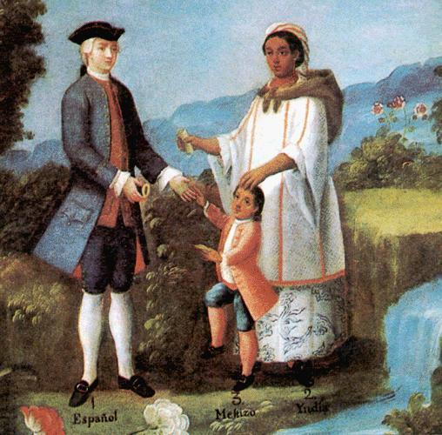
+ CRIOLLISMO, CRIOLLADA Y CULTURA DE PEPE EL VIVO
CRIOLLO
“Si bien la palabra ‘criollo’ aparece para señalar a los hijos de europeos nacidos en América, su uso se extendió a todo tipo de mestizaje (incluyendo el africano-europeo o creole). Por ello, en nuestro país, ‘mestizo’ y ‘criollo’ serían casi sinónimos”.
Mestizo y criollo son casi sinónimos.
(Crédito: Brainly)
Notes:
Arellano, Rolando. El criollismo nos une. En: https://bit.ly/3x303Q2.

Slide 15
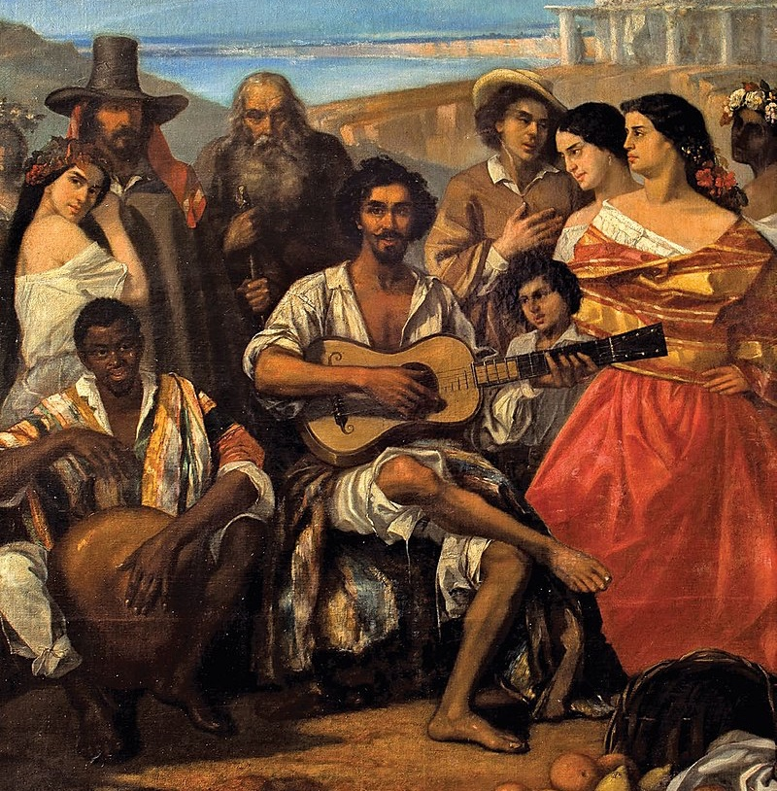
+ CRIOLLISMO, CRIOLLADA Y CULTURA DE PEPE EL VIVO
CRIOLLISMO
A fines del virreinato, el criollismo significaba un “vasto movimiento de toma de conciencia, de puesta en cuestión y de reivindicación en términos políticos, que alcanzaba a todos los aspectos de la vida colonial”.
“La jarana” (1857 aprox.), de Ignacio Merino. (Crédito: Wikipedia)
Notes:
Acosta, Antonio. “Sobre criollos y criollismo”. En: Revista Andina, N° 2. Cuzco, 1984.

Slide 16
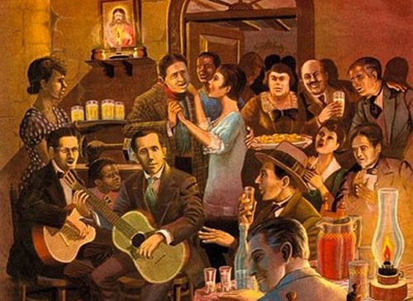

+ CRIOLLISMO, CRIOLLADA Y CULTURA DE PEPE EL VIVO
CRIOLLISMO
Como movimiento literario y artístico del siglo XIX, “apareció casi simultáneamente en toda Latinoamérica como una búsqueda de lo autóctono, lo local y aquello que identificaba a toda la región. Su objetivo era representar a los sectores excluidos y populares de cada nación y rescatar las tradiciones y costumbres”.
Notes:
Uriarte, Julia Máxima. Criollismo. En: https://www.caracteristicas.co/criollismo/. Consultado: junio de 2021.
Fuente imagen: https://elmontonero.pe/cultura/la-cancion-criolla-origen-y-apogeo

Slide 17
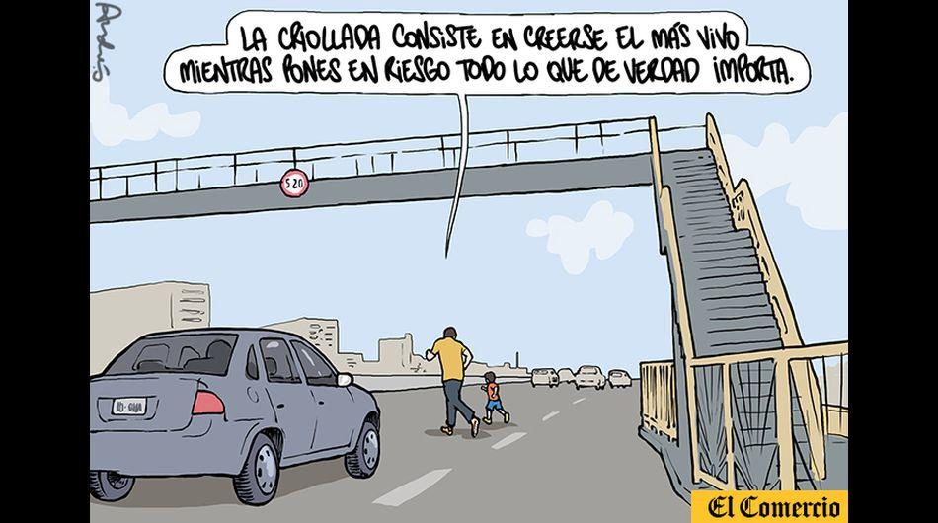
+ CRIOLLISMO, CRIOLLADA Y CULTURA DE PEPE EL VIVO
“CRIOLLO” Y “CRIOLLADA”
Según Rolando Arellano, la connotación de criollo es “persona astuta y rapaz”; mientras que el término criollada es entendido como “comportamiento innoble”.
Un ‘criollo’ es alguien astuto y rapaz, de acuerdo a Arellano. (Crédito: Andrés)
Notes:
Acosta, Antonio. “Sobre criollos y criollismo”. En: Revista Andina, N° 2. Cuzco, 1984.

Slide 18
+ CRIOLLISMO, CRIOLLADA Y CULTURA DE PEPE EL VIVO
La criollada tiene el sentido negativo de engaño o estafa e incumplimiento de la ley en beneficio propio.
Martha Hildebrandt
Notes:
Hildebrandt, Martha. El habla culta (o lo que debiera serlo). Lima, 2000.

Slide 19
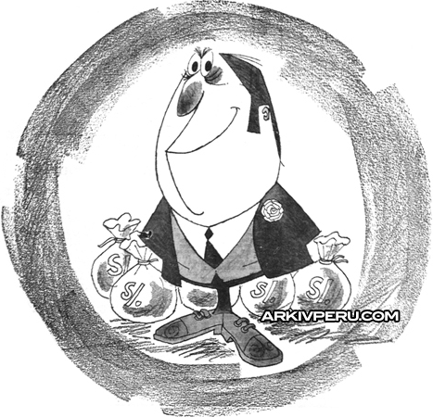
+ CRIOLLISMO, CRIOLLADA Y CULTURA DE PEPE EL VIVO
PEPE EL VIVO
En 1973, durante el gobierno militar de Velasco Alvarado, se lanzó una campaña para tratar de crear conciencia tributaria, la cual fue protagonizada por Pepe el vivo, un estereotipo del evasor de impuestos. Su creador fue Félix Basauri.
Pepe el vivo fue un encargo de la Dirección General de Contribuciones.
(Crédito: Félix Basauri)

Slide 20
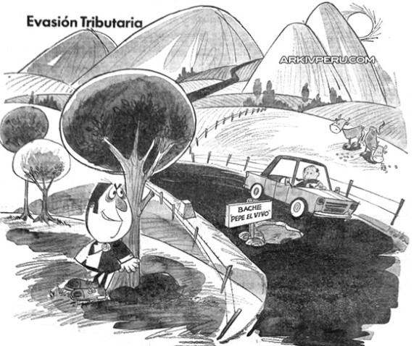
+ CRIOLLISMO, CRIOLLADA Y CULTURA DE PEPE EL VIVO
PEPE EL VIVO
Pepe el vivo simboliza a aquellos peruanos que en cualquier ocasión buscan “un beneficio” sin importarle los demás ciudadanos.
Es una forma de actuar y de ser que se considera parte de la sociedad peruana, sin importar el origen, la edad, el sexo o el nivel socioeconómico.
Pepe el vivo tiende a romper la ley para conseguir sus propios intereses.
(Crédito: Félix Basauri)

Slide 21
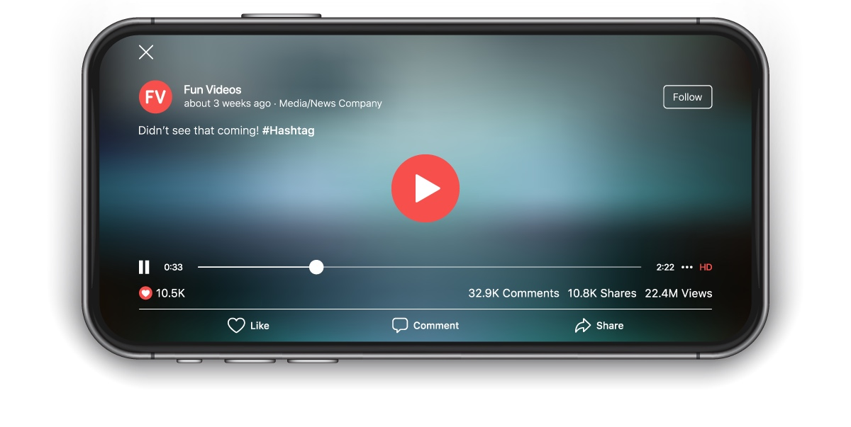
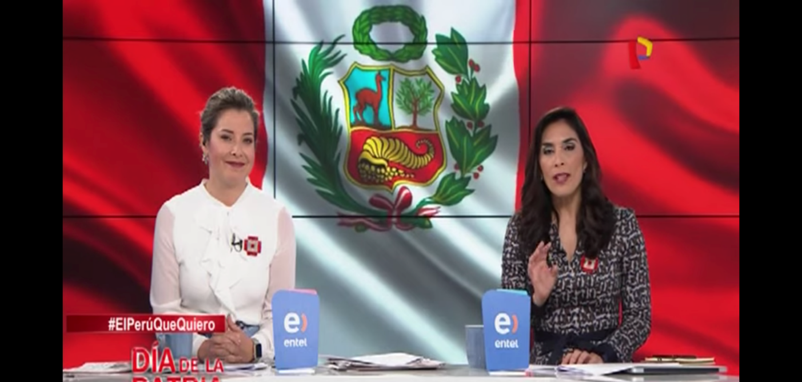

VIDEO
LA CULTURA DE “PEPE EL VIVO”: LA VIVEZA CRIOLLA EN LA ACTUALIDAD
https://www.youtube.com/watch?v=QbW3C5NRyLI
Notes:
En este video de Panamericana Televisión se presenta una versión actualizada de Pepe el vivo, como una forma de actuar y de ser muy enraizada en la población peruana. ¿Qué podemos hacer frente a Pepe el vivo?

Slide 22
AISLAMIENTO Y OSTRACISMO

Slide 23
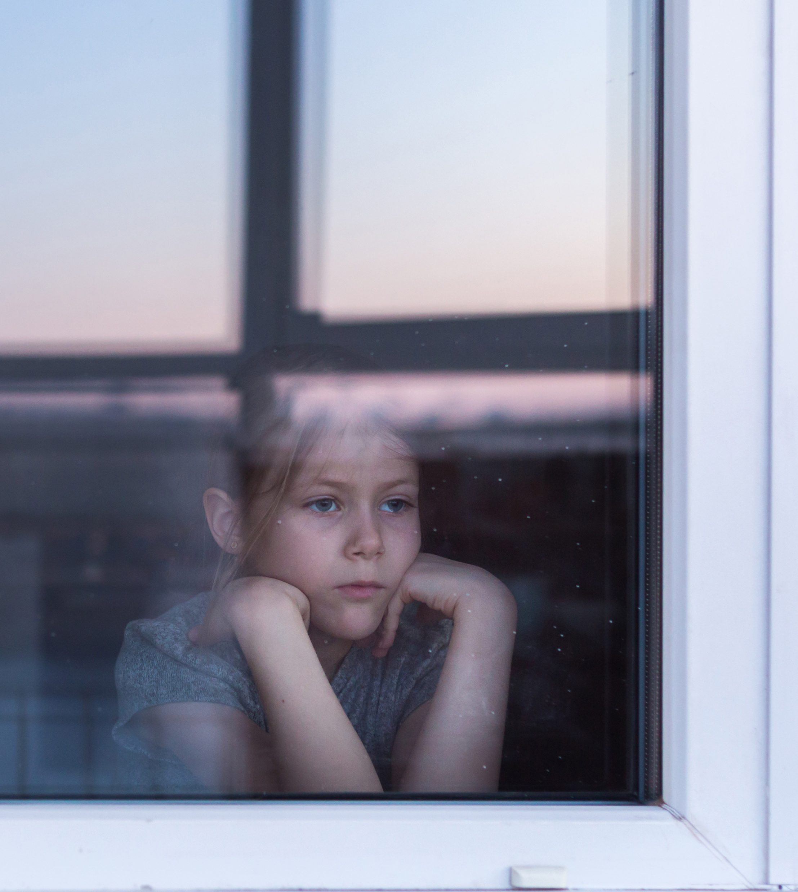
+ AISLAMIENTO Y OSTRACISMO
AISLAMIENTO SOCIAL
El aislamiento social es la situación objetiva de tener mínimos contactos con otras personas.
Un aislado social tiene mínimos contactos con amigos o familiares.
(Crédito: PXHere)
Notes:
Gené-Badia, Joan y otros. “Aislamiento social y soledad: ¿qué podemos hacer los equipos de atención primaria?” En: Atención Primaria, N° 48. Barcelona, 2016.

Slide 24
+ AISLAMIENTO Y OSTRACISMO
SOLEDAD: EMOCIONAL, RACIONAL Y COLECTIVA
“La soledad es la sensación subjetiva de tener menor afecto y cercanía de lo deseado en el ámbito íntimo (soledad emocional), de experimentar poca proximidad a familiares y amigos (soledad relacional) o de sentirse socialmente poco valorado (soledad colectiva)”.
Notes:
Gené-Badia, Joan y otros. “Aislamiento social y soledad: ¿qué podemos hacer los equipos de atención primaria?” En: Atención Primaria, N° 48. Barcelona, 2016.

Slide 25
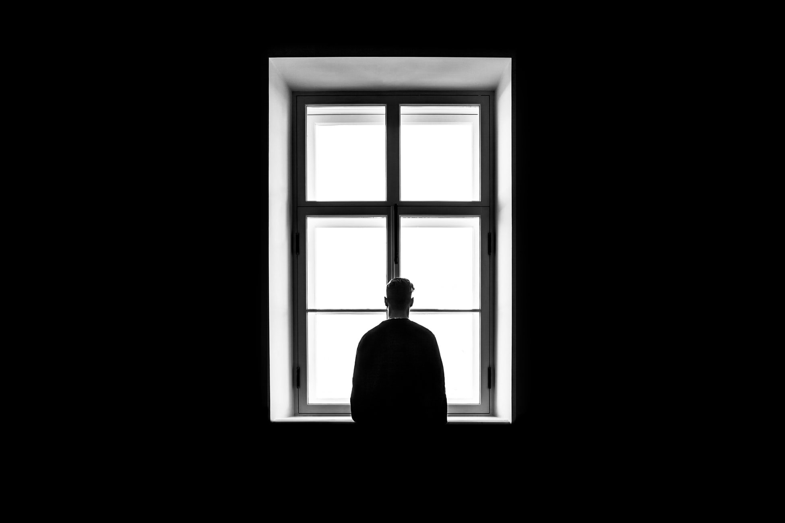
+ AISLAMIENTO Y OSTRACISMO
AISLAMIENTO Y SALUD
El aislamiento social se relaciona con síntomas depresivos y puede ser un factor de riesgo de suicidio.
El riesgo de mortalidad prematura aumenta un 29% en personas con aislamiento social.
El aislamiento social se relaciona con la depresión y la mortalidad prematura.
(Crédito: Psyciencia)
Notes:
Gené-Badia, Joan y otros. “Aislamiento social y soledad: ¿qué podemos hacer los equipos de atención primaria?” En: Atención Primaria, N° 48. Barcelona, 2016.

Slide 26
+ AISLAMIENTO Y OSTRACISMO
CONCEPTO DE OSTRACISMO
“Se entiende por ostracismo a cualquier comportamiento, real o percibido, mediante el cual un grupo social aísla, ignora, rechaza o excluye a un individuo bajo el argumento de una transgresión, omisión, amenaza u ofensa grave a los valores, cultura, códigos, usos o costumbres de una organización”.
Notes:
Estévez, Alejandro y José Serlin. “Ostracismo organizacional: núcleos conceptuales para la comprensión del fenómeno”. En: Revista Venezolana de Gerencia, año 18, N° 64. Zulia, 2013.

Slide 27
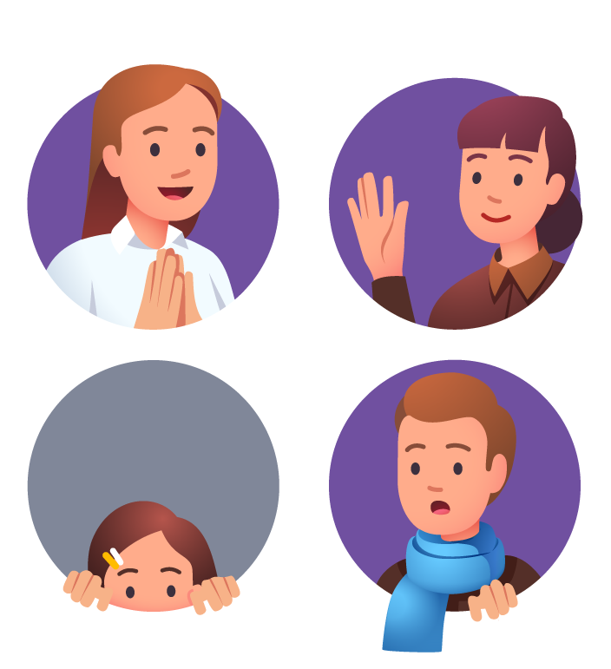
+ AISLAMIENTO Y OSTRACISMO
CARACTERÍSTICAS DEL OSTRACISMO
01
Es la falta de atención y comunicación directa hacia otra persona o grupo.
02
El ostracismo puede tener cualquier extensión de tiempo.
03
Se lo conoce como el “tratamiento silencioso”.
Notes:
Estévez, Alejandro y José Serlin. “Ostracismo organizacional: núcleos conceptuales para la comprensión del fenómeno”. En: Revista Venezolana de Gerencia, año 18, N° 64. Zulia, 2013.

Slide 28
ESTRATIFICACIÓN SOCIAL Y DISCRIMINACIÓN

Slide 29
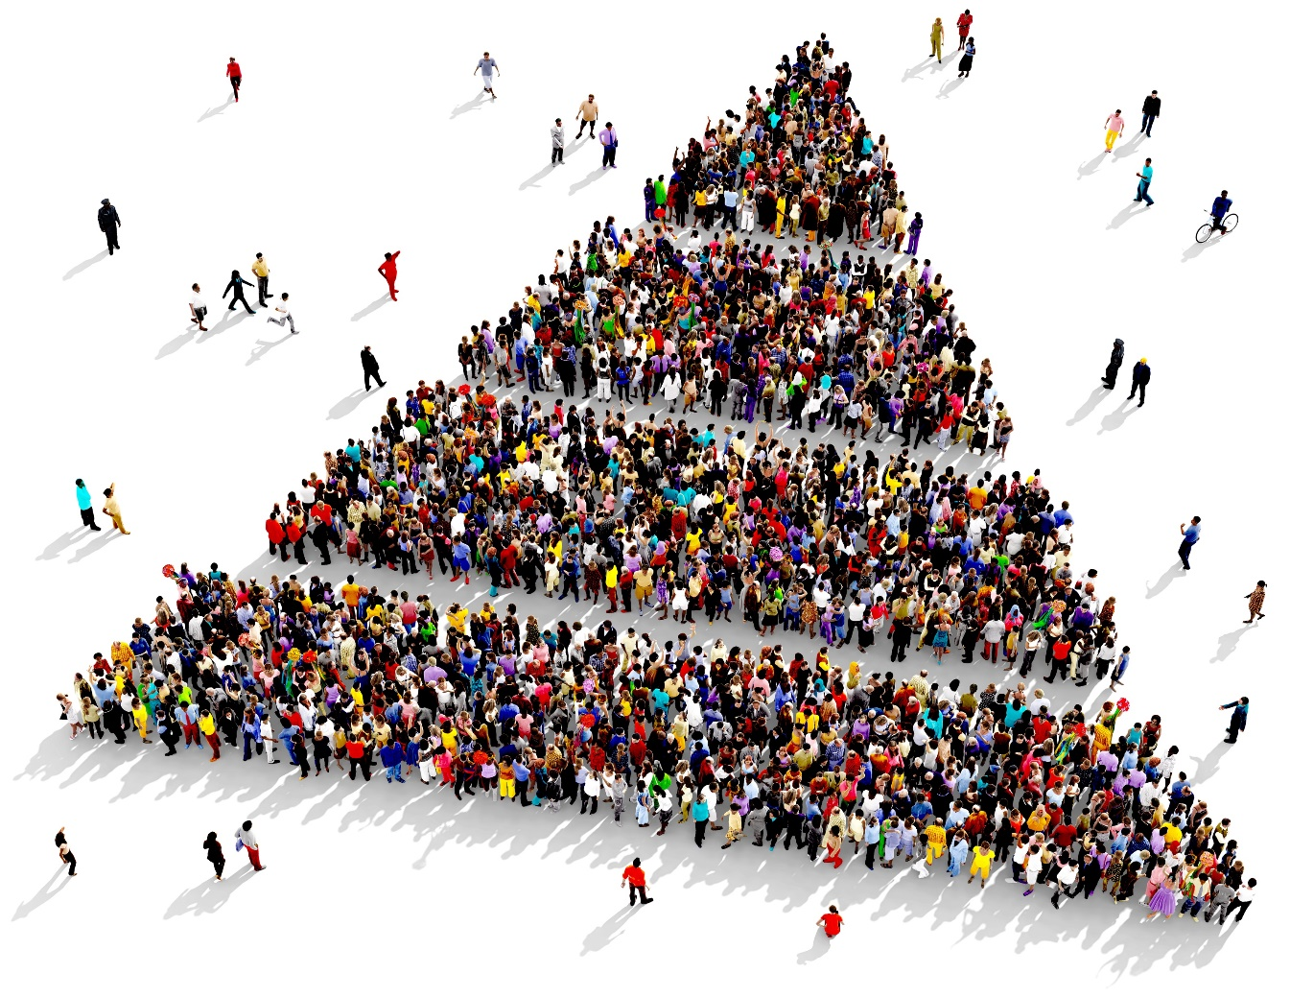
+ ESTRATIFICACIÓN SOCIAL Y DISCRIMINACIÓN
CONCEPTO DE ESTRATIFICACIÓN SOCIAL
“Conjunto de modelos, principios y formas colectivas que configuran la jerarquía social y que explican el modo en que se construyen, conservan y cambian posiciones sociales, situaciones de rango y escala social”.
Notes:
López Pérez, J. “Estratificación social: fundamentos, teorías e indicadores”. En: Revista de Psicología General y Aplicada, año 42, N° 3. Madrid, 1989.

Slide 30
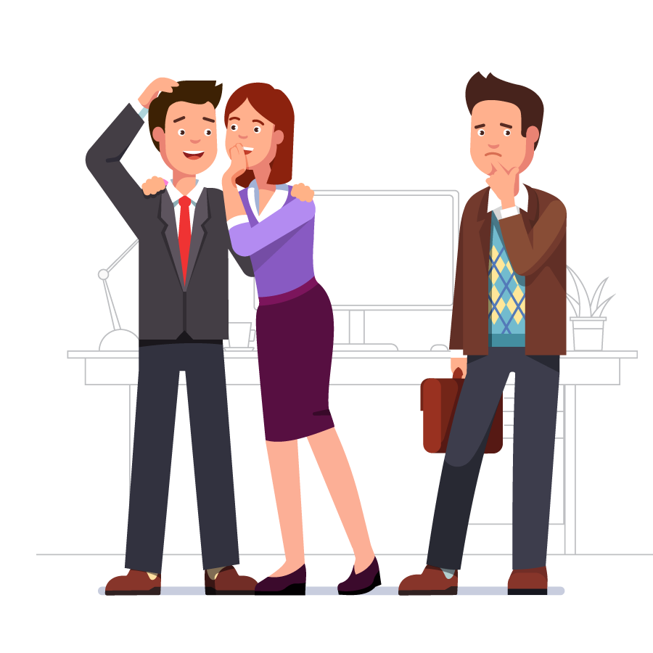
+ ESTRATIFICACIÓN SOCIAL Y DISCRIMINACIÓN
Ten en cuenta…
La estratificación social puede en ocasiones originarse o generar estructuras y comportamientos de carácter discriminatorio.

Slide 31
+ ESTRATIFICACIÓN SOCIAL Y DISCRIMINACIÓN
Los actos de discriminación son actos motivados fundamentalmente por prejuicios. A causa de su género, de su orientación sexual, de su fe o de su raza o etnia, las víctimas son consideradas inferiores, como seres infrahumanos, y, por ello, carentes de derechos humanos.
Notes:
Mendoza Bautista, Leidy. "Discriminación social y económica: fuente de la pobreza“. En: Derecho y Realidad, N° 16. Boyacá, 2010.

Slide 32
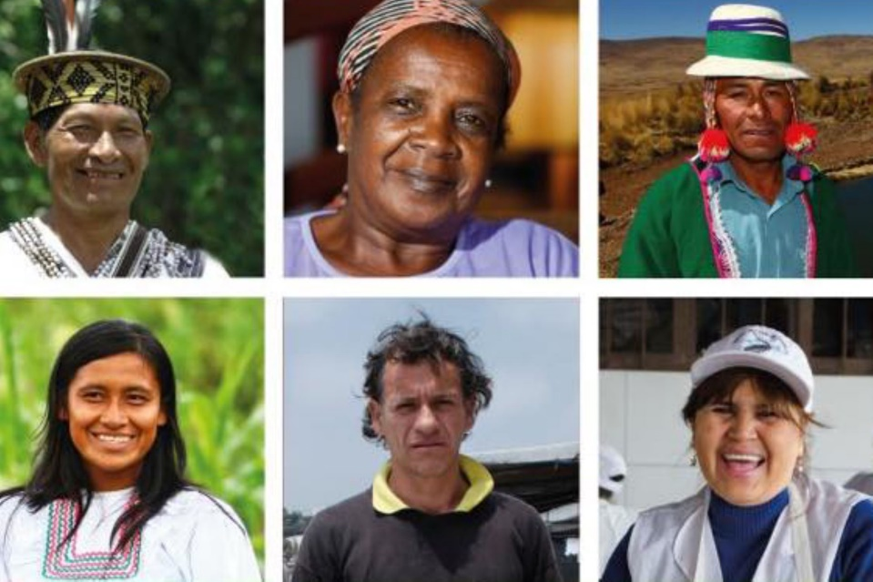
+ ESTRATIFICACIÓN SOCIAL Y DISCRIMINACIÓN
LA DISCRIMINACIÓN
“La discriminación es un ataque a la propia noción de derechos humanos. Niega sistemáticamente a determinadas personas o grupos sus derechos civiles, políticos, sociales, económicos o culturales únicamente por ser quienes son o por aquello en lo que creen”.
(Crédito: Andina)
Notes:
Mendoza Bautista, Leidy. "Discriminación social y económica: fuente de la pobreza“. En: Derecho y Realidad, N° 16. Boyacá, 2010.

Slide 33

+ ESTRATIFICACIÓN SOCIAL Y DISCRIMINACIÓN
ASPECTOS NEGATIVOS DE LA DESIGUALDAD SOCIAL
Limitan el aprovechamiento de talentos disponibles.
Limitan los recursos productivos de la sociedad.
Aumentan la hostilidad, la suspicacia y la desconfianza.
Se distribuye desigualmente el sentido de pertenencia al grupo.
Distribuyen la lealtad desigualmente.
Distribuyen desigualmente las motivaciones de participación.
Notes:
López Pérez, J. “Estratificación social: fundamentos, teorías e indicadores”. En: Revista de Psicología General y Aplicada, año 42, N° 3. Madrid, 1989.

Slide 34
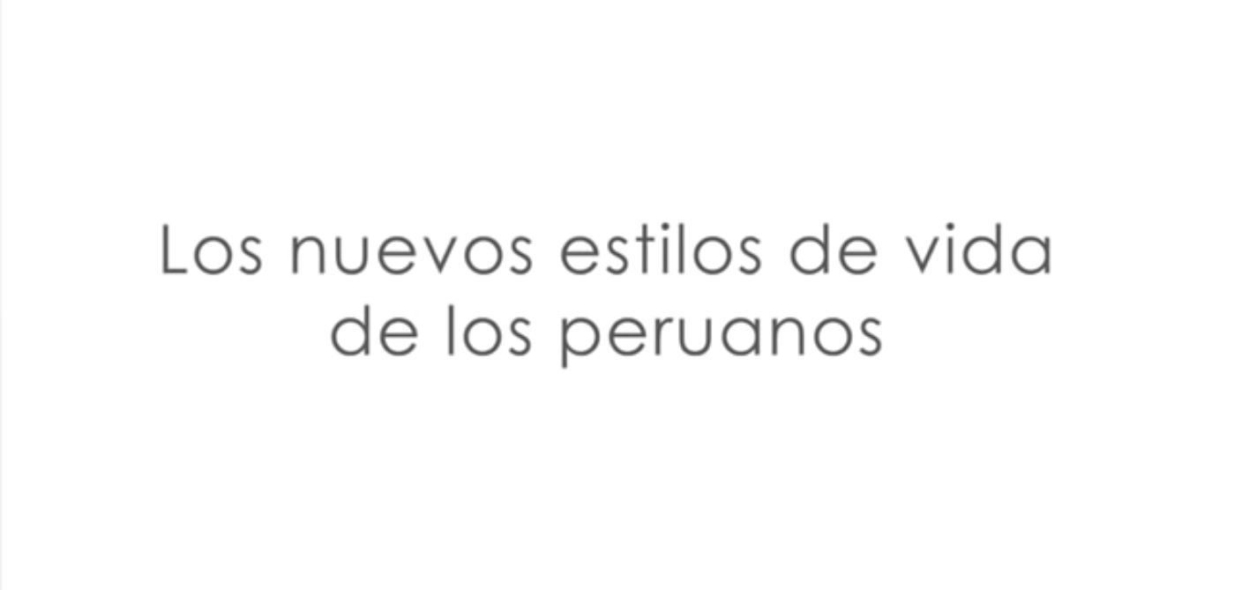
VIDEO
LOS ESTILOS DE VIDA SEGÚN ROLANDO ARELLANO
https://www.youtube.com/watch?v=iT_j5WueKlQ
Notes:
En este video, Rolando Arellano nos presenta una clasificación por estilos de vida para analizar a la población peruana, la cual es muy diferente a la clasificación por niveles socioeconómicos.

Slide 35
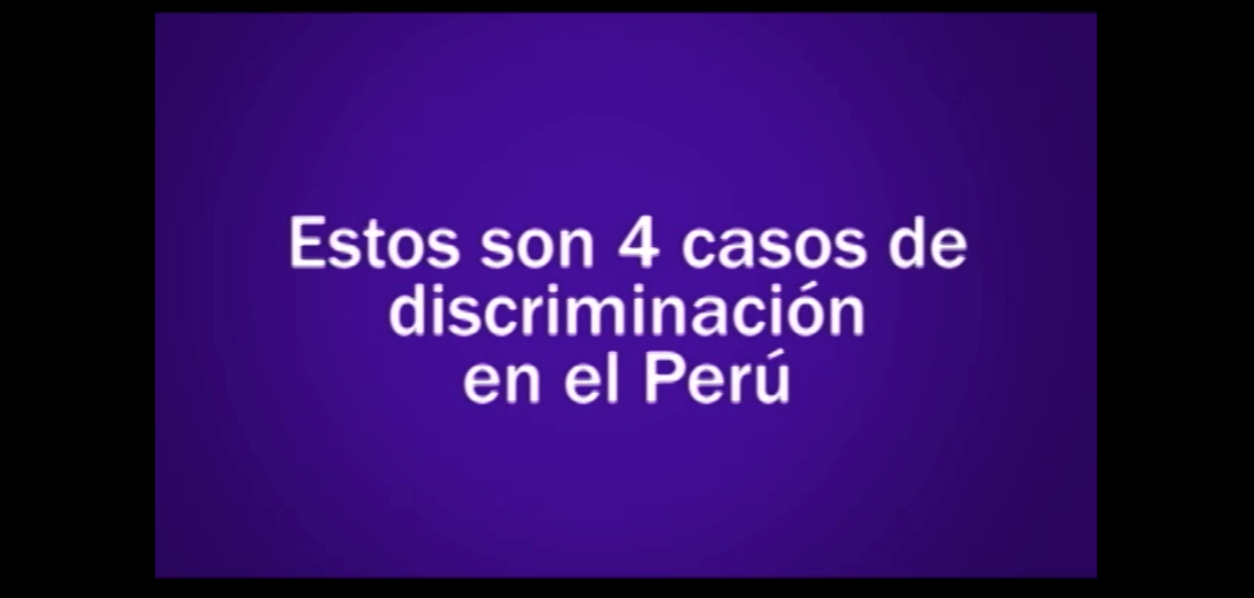
VIDEO
4 CASOS DE DISCRIMINACIÓN EN EL PERÚ
https://www.youtube.com/watch?v=8SHewYG5kZA
Notes:
En este video de la Defensoría del Pueblo del Perú podemos apreciar una serie de casos discriminatorios en nuestro país.

Slide 36

CONCLUSIONES

Slide 37


+ CONCLUSIONES
La palabra anomia significa ausencia de normas.
El cinismo social es el resultado de la ruptura del vínculo entre un individuo ya sea con la sociedad en general o instituciones como el gobierno.
Si bien la palabra criollo aparece para señalar a los hijos de europeos nacidos en América, su uso se extendió a todo tipo de mestizaje.
La criollada tiene el sentido negativo de “engaño o estafa” e “incumplimiento de la ley en beneficio propio”.
Pepe el vivo simboliza a aquellos peruanos que en cualquier ocasión buscan “un beneficio” sin importarle los demás ciudadanos.
El aislamiento social es la situación objetiva de tener mínimos contactos con otras personas.

Slide 38
+ CONCLUSIONES
La estratificación social es el conjunto de modelos, principios y formas colectivas que configuran la jerarquía social y que explican el modo en que se construyen, conservan y cambian posiciones sociales, situaciones de rango y escala social.
La noción de estratificación social está vinculada con el fenómeno de la discriminación y la desigualdad social.
La discriminación es un acto motivado fundamentalmente por prejuicios.

Slide 39

BIBLIOGRAFÍA

Slide 40


+ BIBLIOGRAFÍA
Benbenaste, Narciso; Etchezahar, Edgardo; y Marta Del Río. “Psicología de la Anomia”. En: SUMMA Psicológica, vol. 5, N° 2. Buenos Aires, 2008.
López Fernández, María del Pilar. "El concepto de anomia de Durkheim y las aportaciones teóricas posteriores". En: Iberofórum, vol. IV, N° 8. México D.F.
Durkheim, Émile. El Suicidio. Buenos Aires, 1965.
Durkheim, Émile. La División del Trabajo Social. México, 1998.
Abraham, Rebecca. “Organizational cynicism: Bases and consequences”.
En: Genetic, Social, and General Psychology Monographs, N° 126. Washington, 2000.
Kanter, Donald y Philip Mirvis. The Cynical Americans: Living and Working in an Age of Discontent and Disillusion. San Francisco, 1989.

Slide 41
+ BIBLIOGRAFÍA
Sloterdijk, Peter. Crítica de la razón cínica. Madrid, 1989.
Arellano, Rolando. El criollismo nos une. En: https://bit.ly/3x303Q2.
Acosta, Antonio. “Sobre criollos y criollismo”. En: Revista Andina, N° 2. Cuzco, 1984.
Uriarte, Julia Máxima. Criollismo. En: https://www.caracteristicas.co/criollismo/. Consultado: junio de 2021.
Hildebrandt, Martha. El habla culta (o lo que debiera serlo). Lima, 2000.
Gené-Badia, Joan y otros. “Aislamiento social y soledad: ¿qué podemos hacer los equipos de atención primaria?”. En: Atención Primaria, N° 48. Barcelona, 2016.

Slide 42
+ BIBLIOGRAFÍA
Estévez, Alejandro y José Serlin. “Ostracismo organizacional: núcleos conceptuales para la comprensión del fenómeno”. En: Revista Venezolana de Gerencia, año 18, N° 64. Zulia, 2013.
López Pérez, J. “Estratificación social: fundamentos, teorías e indicadores”. En: Revista de Psicología General y Aplicada, año 42, N° 3. Madrid, 1989.
Mendoza Bautista, Leidy. “Discriminación social y económica: fuente de la pobreza”. En: Derecho y Realidad, N° 16. Boyacá, 2010.
Amnistía Internacional. Discriminación. En: https://bit.ly/3hbsHI2.

Slide 43


